Slide 1
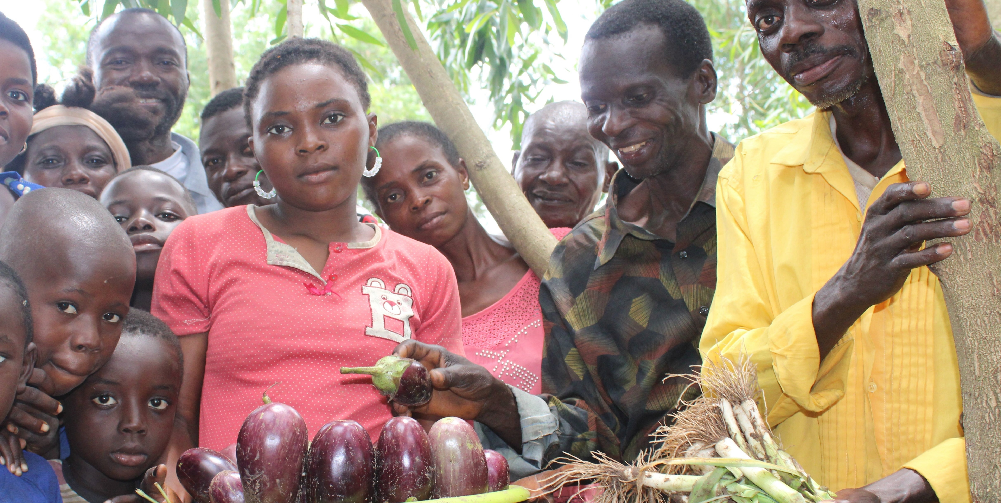
La fame divora il futuro vedere-e-agire.ch

Slide 2
Tema centrale della Campagna ecumenica
Agenda ONU 2030
Obiettivi di Sviluppo Sostenibile:
1 persona su 5 in Africa e 1 persona su 10 nel mondo soffre la fame;
1/3 della popolazione mondiale pari a 2,37 miliardi di persone è cronicamente denutrita o malnutrita.
dal 2019, ci sono 122 milioni di persone in più che soffrono la fame, per un totale di 735 milioni;

Slide 3
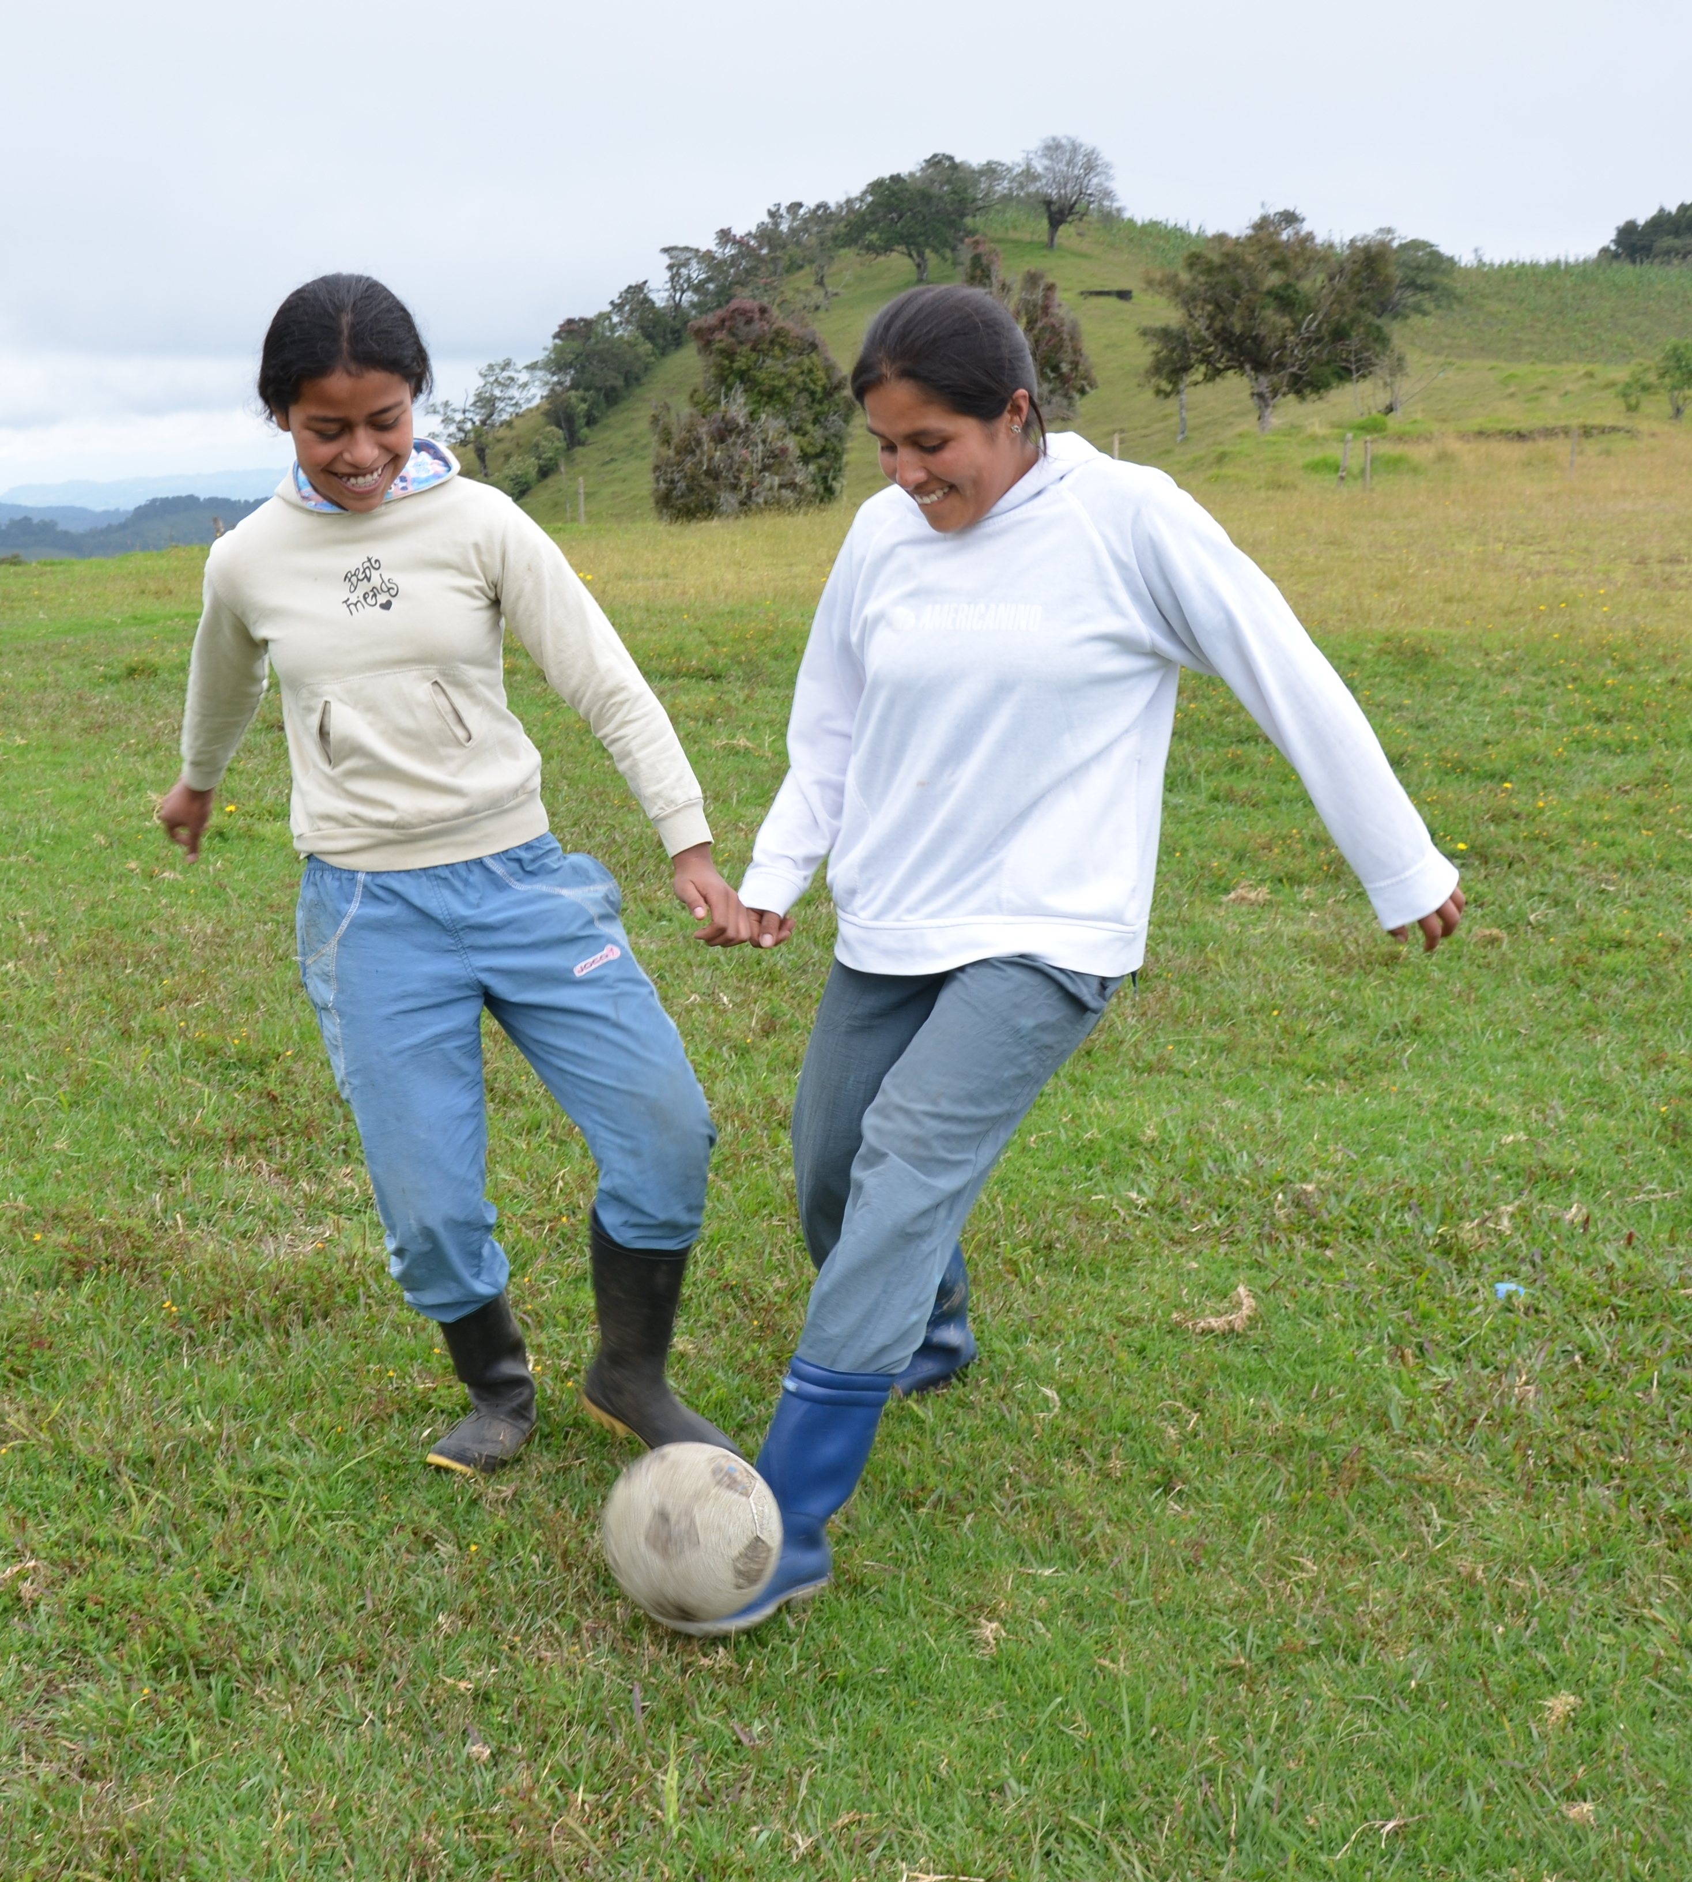
Non solo fame: denutrizione e malnutrizione
Il fabbisogno per una vita normale è di 2’300 kcal al giorno:
quando una persona assume meno di 1’400 kcal, si parla di malnutrizione estrema.
>> Ne conseguono: ritardi nello sviluppo mentale e fisico, indebolimento del sistema immunitario, decorso fatale di malattie innocue.

Slide 4
Dacci oggi il nostro pane necessario
Padre Nostro: la prima richiesta che Gesù rivolge al Padre è la richiesta del pane. Gesù, Dio fatto uomo, chiede che non gli manchi il sostentamento per condurre la sua vita terrena.
Il pane è necessario per adempiere qualunque attività, missione, vocazione.
Senza pane il futuro è compromesso, come lo sarebbe stato quello di Gesù senza il suo lavoro di falegname e senza la fiducia nel Padre.
La preghiera di Gesù è collettiva: "dacci". Indica all'uomo un'attitudine: adoperarsi affinché il pane non manchi a se stesso ma anche al prossimo.

Slide 5
Dacci oggi il nostro pane necessario
Pane quotidiano: Gesù ci indica con questa espressione la sua essenzialità.
Rientra nel piano divino che gli uomini e le donne di tutti i tempi possano contare su una alimentazione adeguata e sufficiente, procurata con le proprie mani.
Il pane quotidiano, in molte parti del mondo, si ricava dal lavoro quotidiano della terra. La preghiera di Gesù è anche una preghiera rivolta ai lavoratori: che a nessuno manchi la terra da lavorare.
Lavorare la terra implica rispetto per essa e i suoi tempi. Gesù ci invita a procurarci il cibo con un atteggiamento rispettoso.

Slide 6
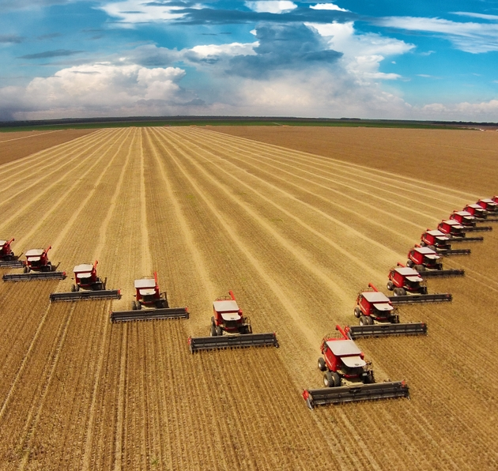
Piste d’azione
Produrre ciò che serve davvero a nutrire le persone
La Terra produce abbastanza cibo per nutrire bene tutte le persone che la abitano, ma…:
1/3 del cibo prodotto è sprecato;
miliardi di h di terra sono coltivati con vegetali trasformati in energia calorica o cinetica.
1/3 della produzione agricola è destinata alla produzione di foraggio;

Slide 7
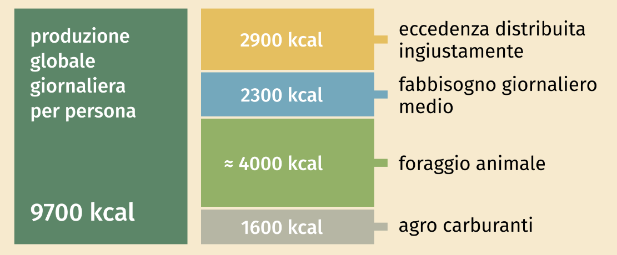
Piste d’azione
… oggi non tutte le calorie diventano cibo!

Slide 8
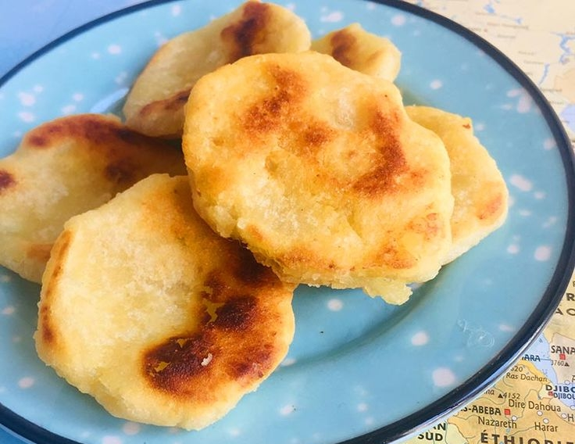
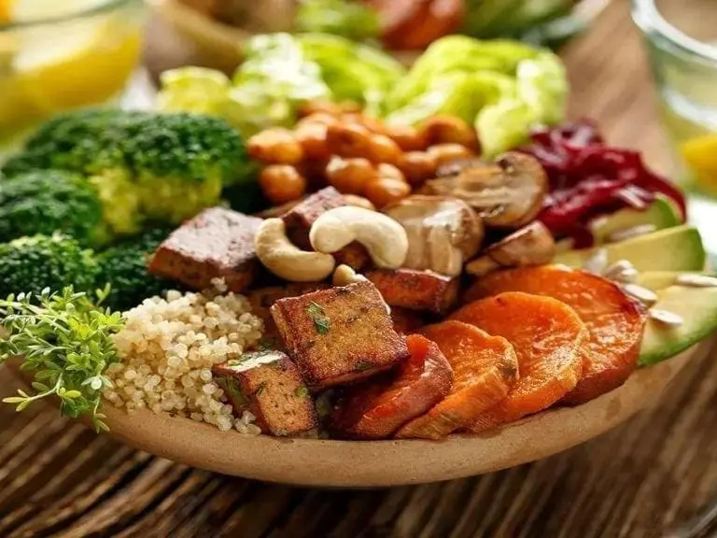
Piste d’azione
Educazione all’alimentazione equilibrata e completa

Slide 9
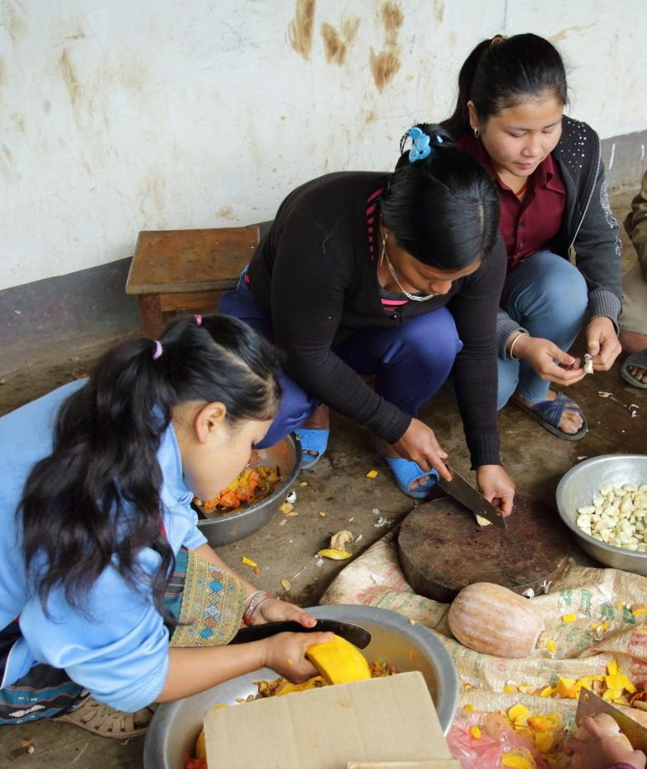
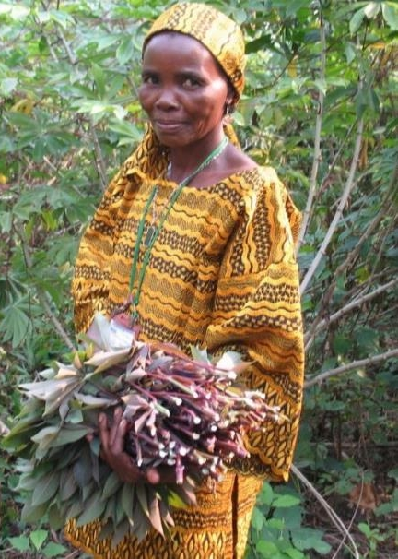
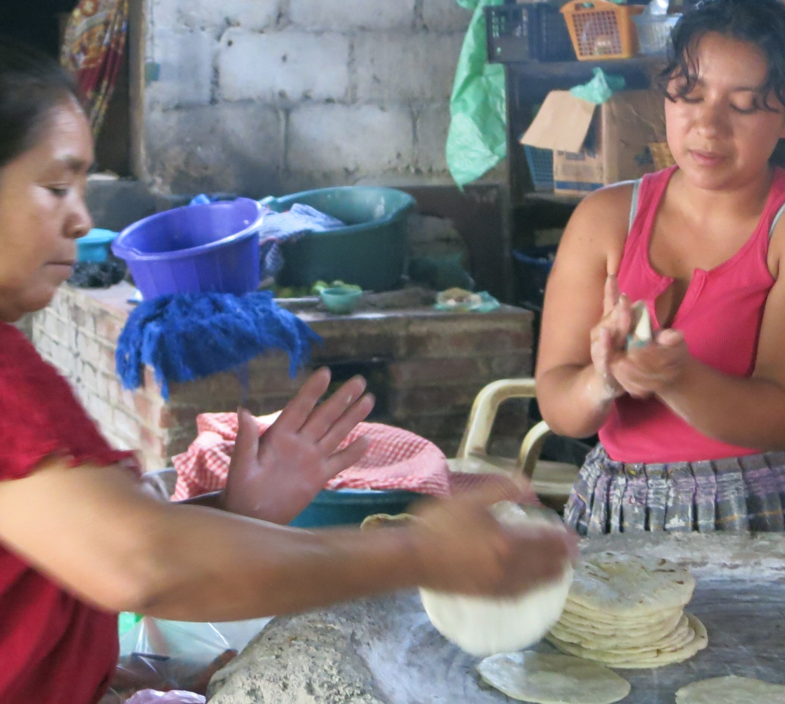
Piste d‘azione: progetti
Migliore qualità e varietà degli alimenti

Slide 10
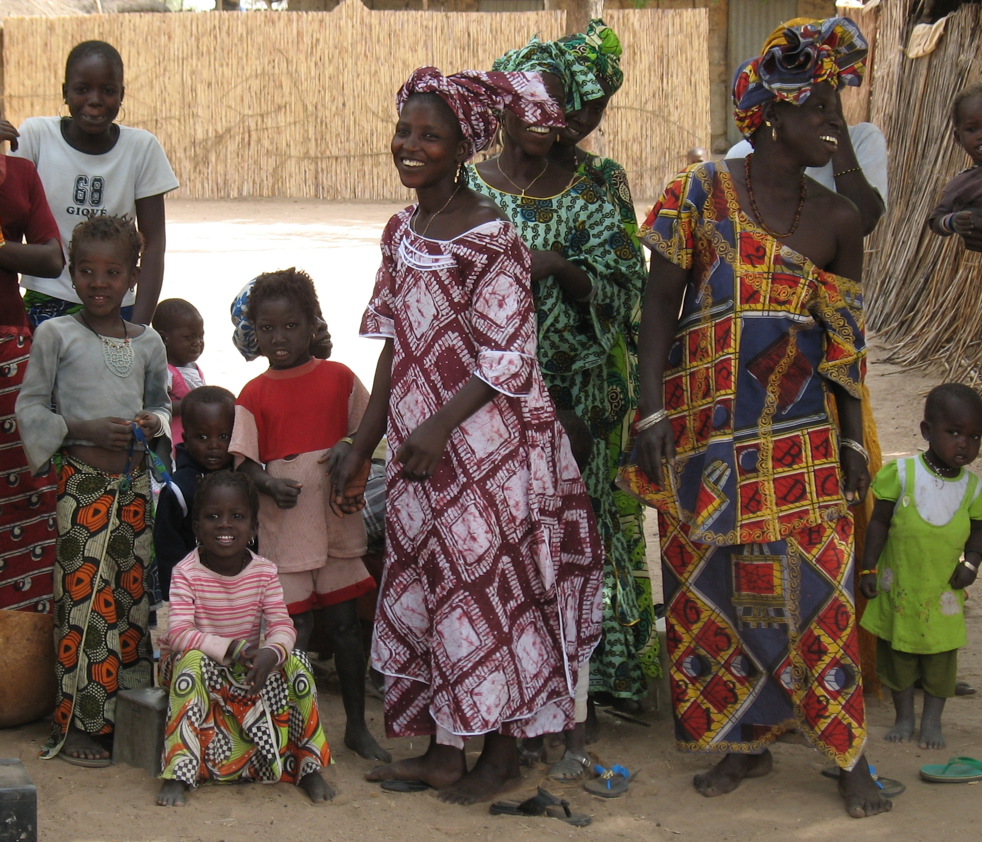
Esempio dai progetti: Senegal
Formazione e sensibilizzazione:
l’aspetto della salute alimentare è affrontato nelle riunioni mensili;
bambine e bambini sotto i 5 anni sono pesati e controllati regolarmente;
circa il 15% dei minori e delle madri è anemico.
Le cause della malnutrizione sono conosciute e possono finalmente essere affrontate.

Slide 11
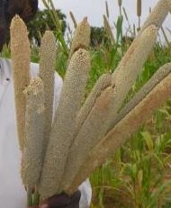
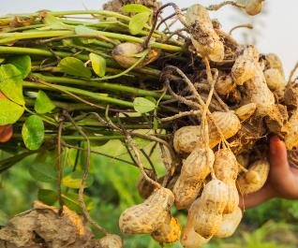
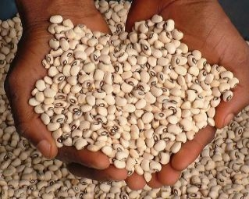
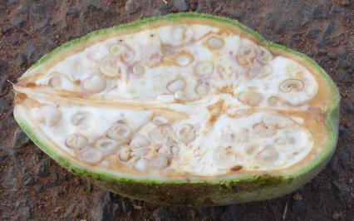
Esempio dai progetti: Africa subsahariana
Fabbricazione di farine arricchite:
organizzazione di corsi per le donne;
essicazione delle materie prime e polverizzazione;
rispetto delle norme igieniche;
commercializzazione e generazione di reddito.
La malnutrizione infantile diminuisce.

Slide 12
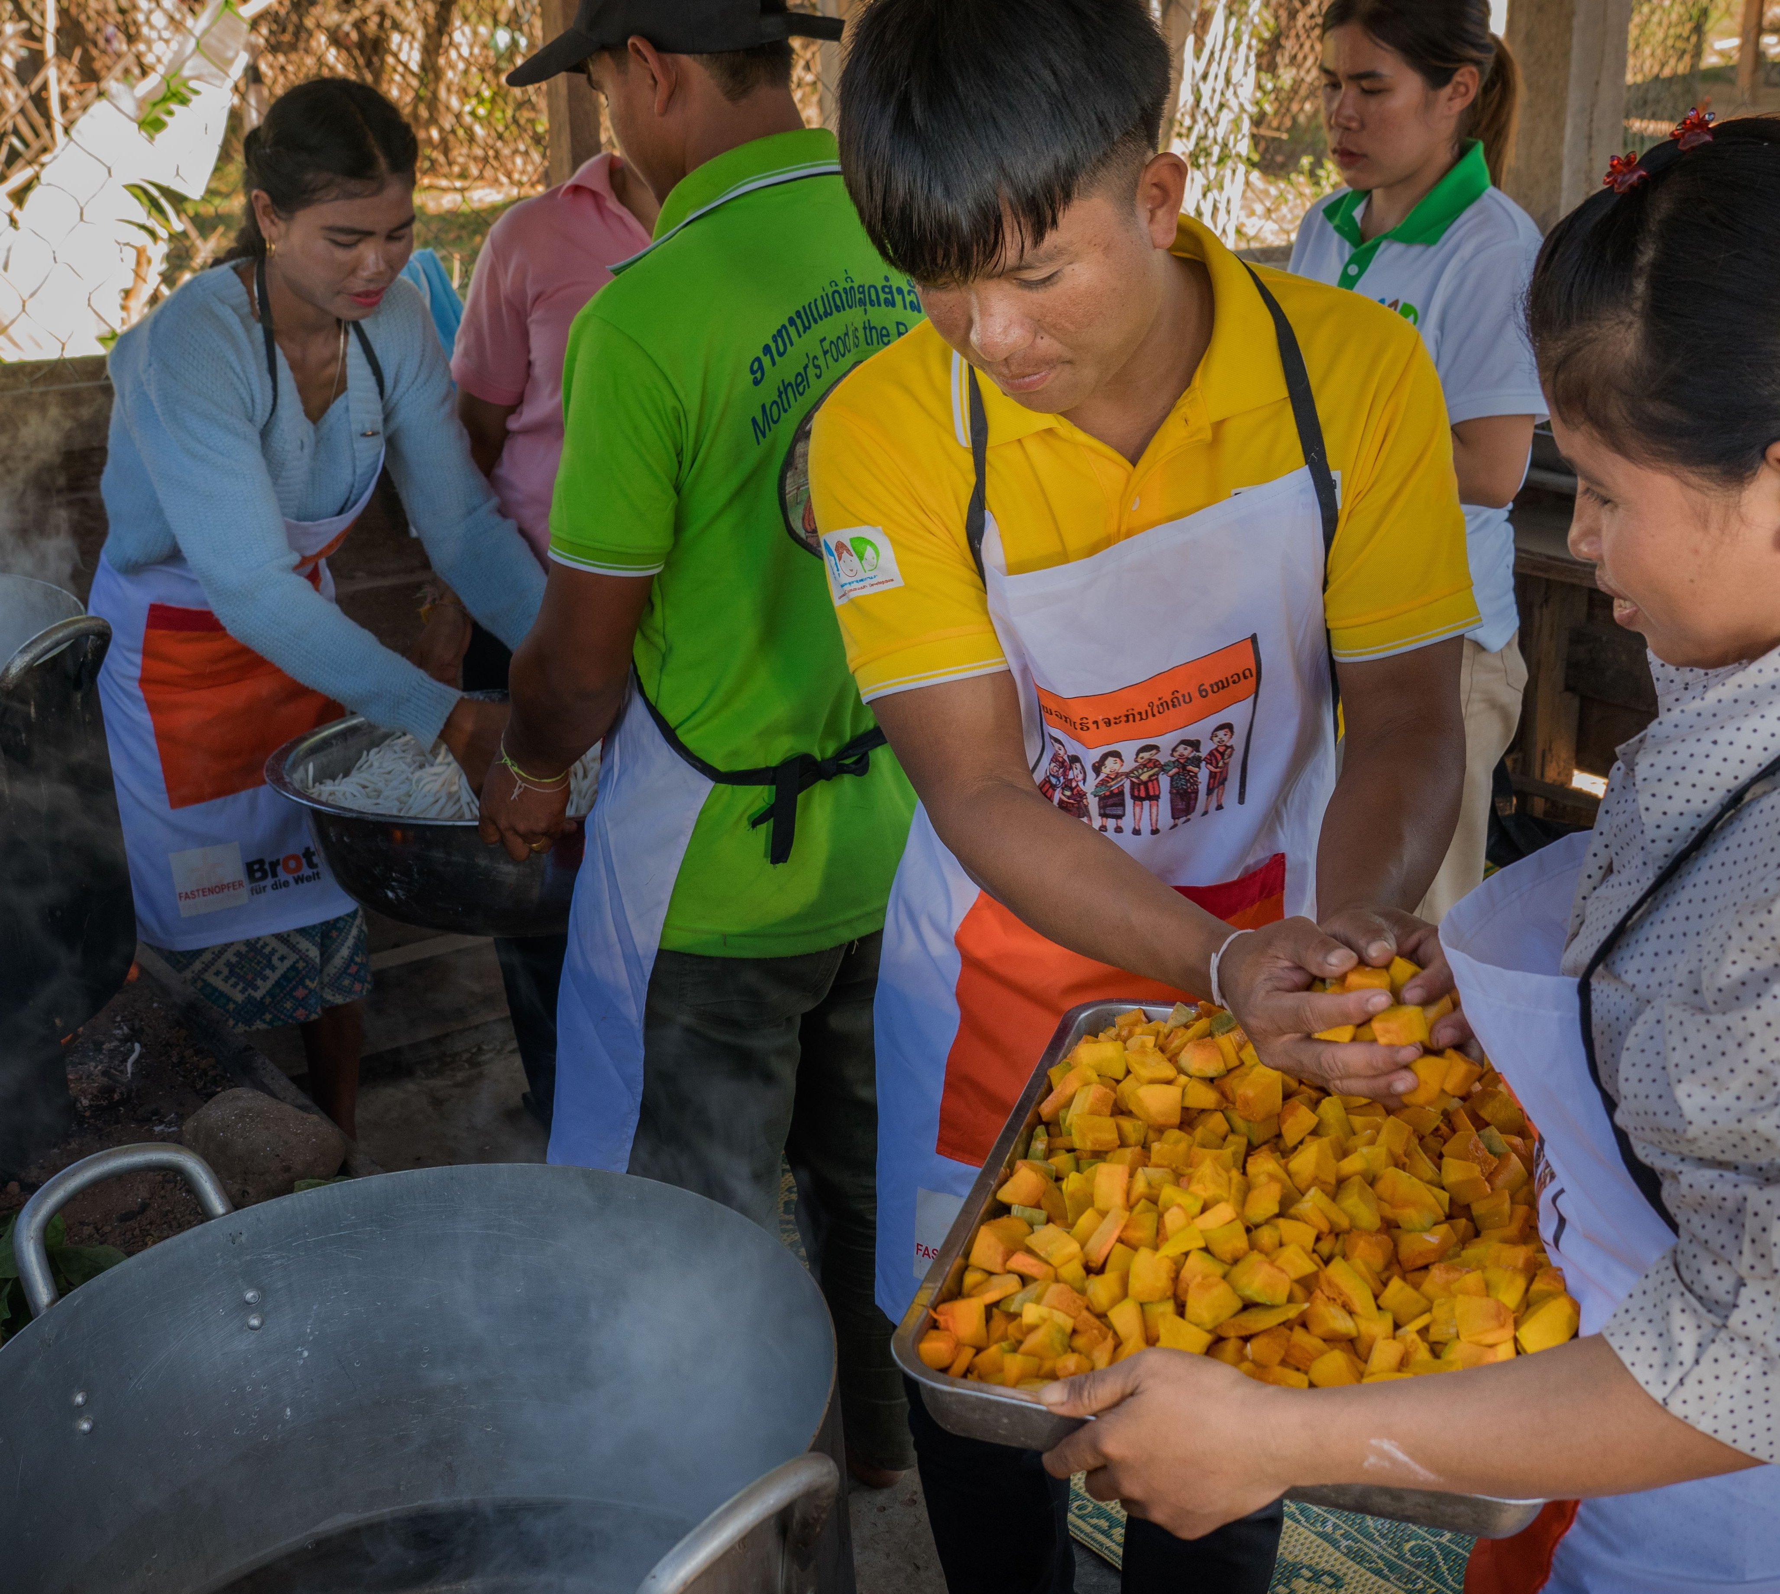
Esempio dai progetti: Laos
Corsi di cucina con le giovani generazioni:
conoscere la piramide alimentare e gli elementi nutritivi nei vari ingredienti;
utilizzare ingredienti locali;
conservare e utilizzare gli ingredienti correttamente;
cuocere gli alimenti preservandone le caratteristiche nutritive;
valorizzare le ricette tradizionali.
La salute e la cultura della popolazione locale si rafforzano.

Slide 13
L’immagine della Campagna ecumenica

Slide 14
Obiettivi della Campagna ecumenica
Insieme, Azione Quaresimale
ed HEKS/EPER chiedono:
di garantire il Diritto al cibo per le persone del Sud globale;
una vita dignitosa senza fame e malnutrizione per tutte e tutti;
cibo sano, nutriente e variato.
Per garantire il futuro alle nuove generazioni!
Notes:
Zugang zu Nahrung das ganze Jahr ermöglichen
Frauen, Kinder, Männer haben Zugang zu genügend, gesunder und angepasster Nahrung
Wissen stärken
Lokale Produktion stärken Unabhängigkeit fördern
Kulturwandel: Re-Valorisierung von lokal angepasster und gesunder Ernährung

Slide 15
Materiali: Agenda quaresimale 2025
nuovo: ogni giorno una proposta
approfondimento su cinque progetti da sostenere
nuovo: formato cartaceo e digitale
nuovo: è possibile ricevere notifiche per approfondire le proposte quotidiane
Notes:
Bitte zu Tisch
Die Einladung ist ausgesprochen: Setzen Sie sich mit uns an verschiedene Tische, und teilen Sie mit uns Mahl und Gedanken. Der Fastenkalender schlägt den Bogen von konkreten Zutaten wie Reis und Mais zu symbolischen wie Dankbarkeit und Fairness, schaut auf gedeckte Tische in der Schweiz und unseren Konsum hin zum Recht auf Nahrung von Menschen im Süden.
Wir laden Sie ein, darüber nachzudenken, wie wir mit unserem Konsum und unserem solidarischen Handeln zu mehr Klimagerechtigkeit beitragen können.

Slide 16
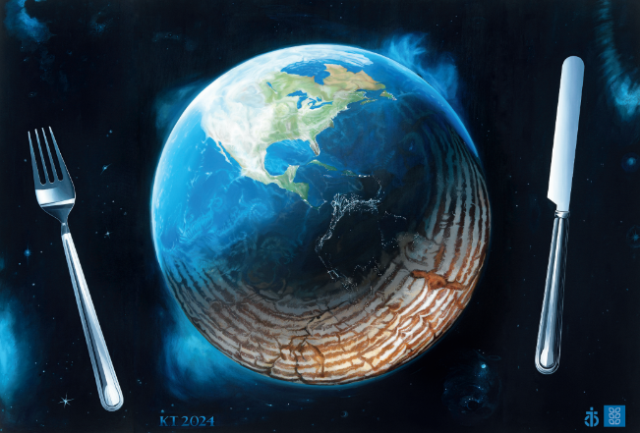
Materiali: Drappo quaresimale 2025-26
nuovo: soggetto;
come d’abitudine in due formati stampato su stoffa;
nuovo: libretto di testi biblici sulla fame, per accompagnarlo;
Nuovo: Paneterra, breve testo esplicativo con a fronte l’immagine del drappo, scaricabile dal sito.
Notes:
Bitte zu Tisch
Die Einladung ist ausgesprochen: Setzen Sie sich mit uns an verschiedene Tische, und teilen Sie mit uns Mahl und Gedanken. Der Fastenkalender schlägt den Bogen von konkreten Zutaten wie Reis und Mais zu symbolischen wie Dankbarkeit und Fairness, schaut auf gedeckte Tische in der Schweiz und unseren Konsum hin zum Recht auf Nahrung von Menschen im Süden.
Wir laden Sie ein, darüber nachzudenken, wie wir mit unserem Konsum und unserem solidarischen Handeln zu mehr Klimagerechtigkeit beitragen können.

Slide 17
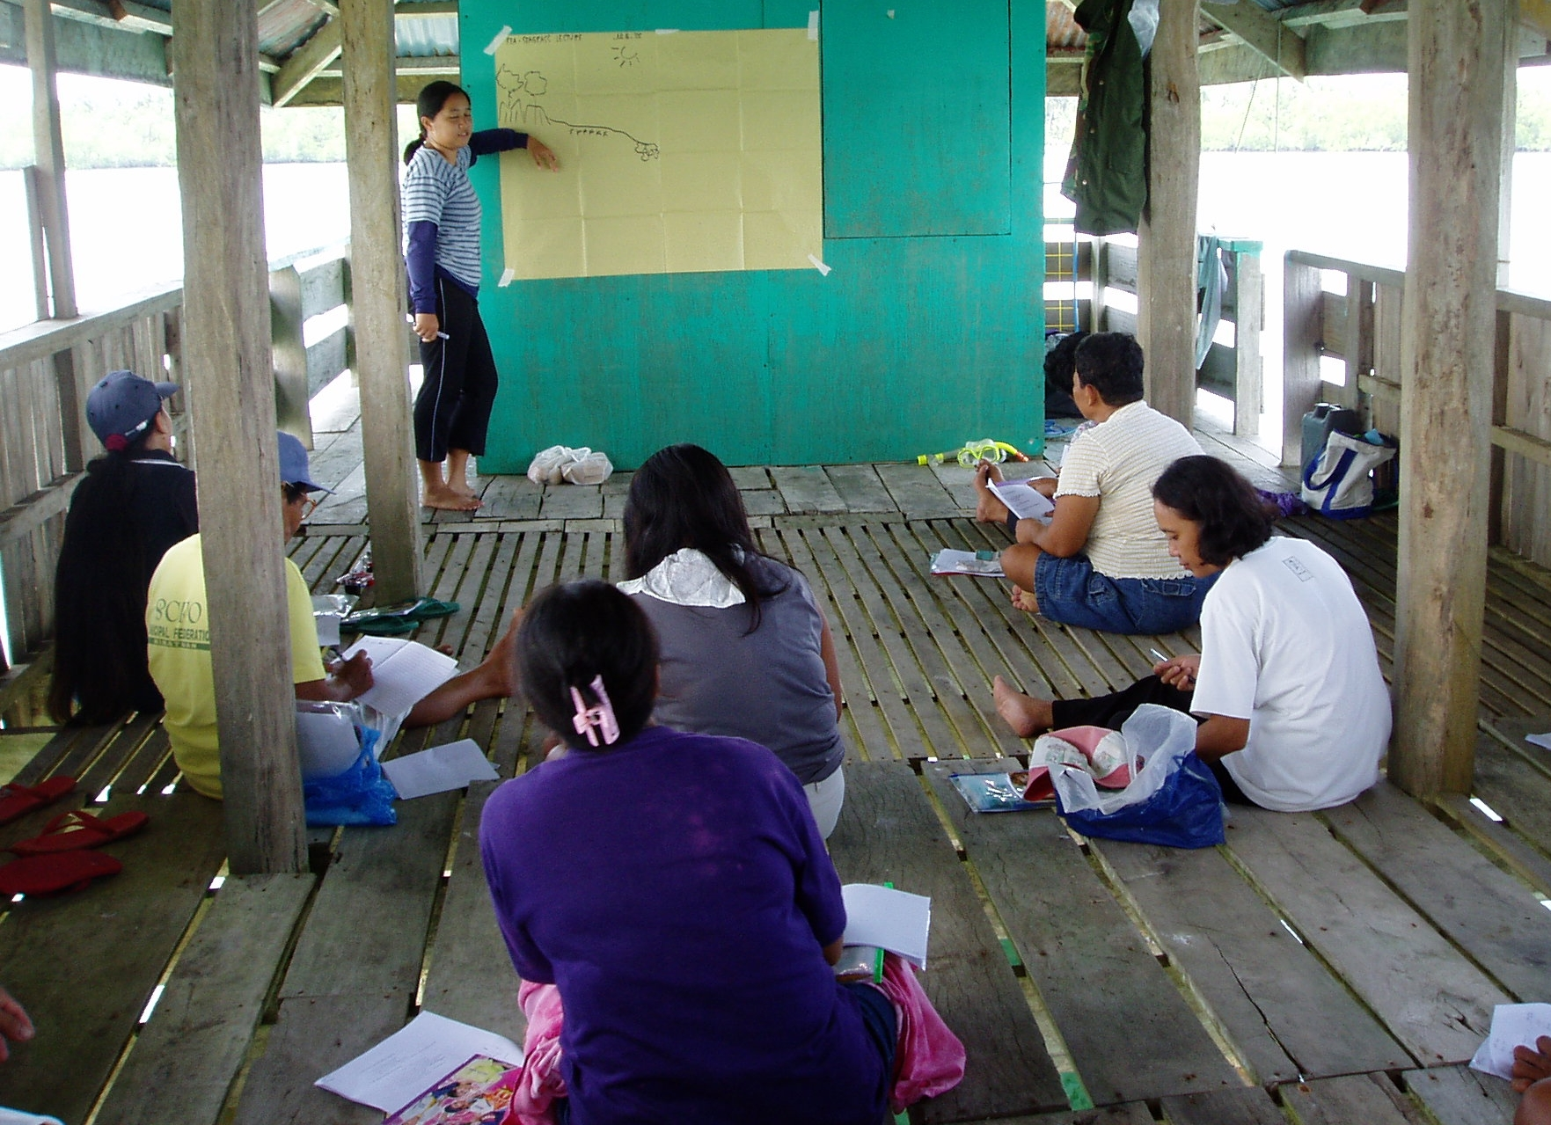
Attività: proposte di animazione
per 1° ciclo Scuola elementare: «… e mangiarono a sazietà»;
locandina A4: 10 spunti di riflessione sul cibo;
per giovani e adulti: su misura in seguito a richiesta puntuale per e nella sua parrocchia.
Notes:
Bitte zu Tisch
Die Einladung ist ausgesprochen: Setzen Sie sich mit uns an verschiedene Tische, und teilen Sie mit uns Mahl und Gedanken. Der Fastenkalender schlägt den Bogen von konkreten Zutaten wie Reis und Mais zu symbolischen wie Dankbarkeit und Fairness, schaut auf gedeckte Tische in der Schweiz und unseren Konsum hin zum Recht auf Nahrung von Menschen im Süden.
Wir laden Sie ein, darüber nachzudenken, wie wir mit unserem Konsum und unserem solidarischen Handeln zu mehr Klimagerechtigkeit beitragen können.

Slide 18
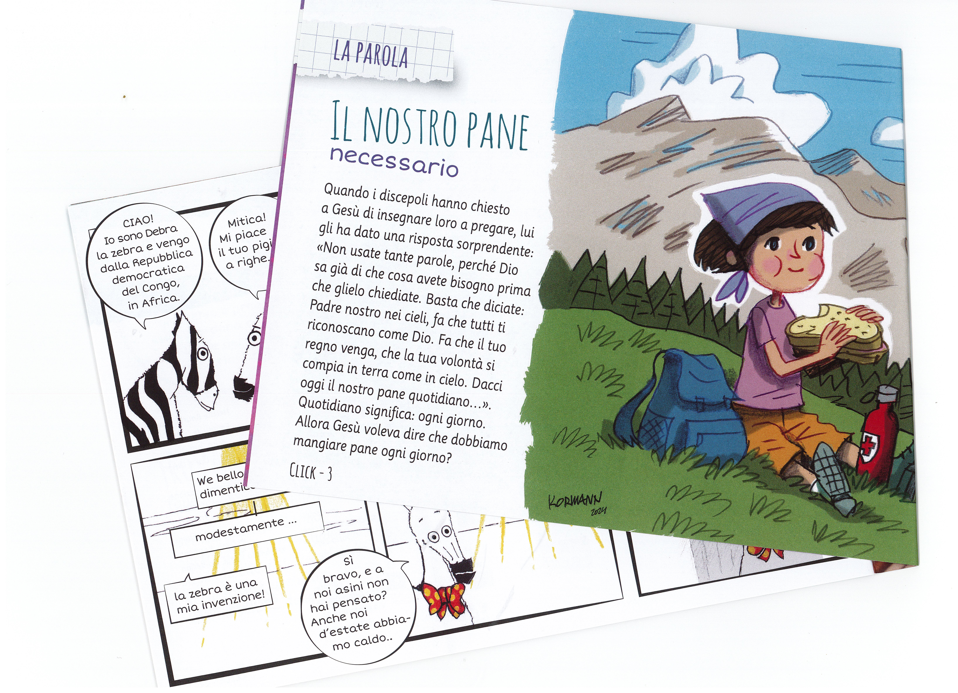
Attività: proposte di animazione
Click il giornalino cristiano
in questo numero:
Perché esiste la fame?
La Parola: Mt 6, 9-13
3 ritratti dalla RDC
Ricetta per patatine fritte sane
Racconto ‘Il sogno di Gabriele’
I quiz e il fumetto di Luis
Notes:
Bitte zu Tisch
Die Einladung ist ausgesprochen: Setzen Sie sich mit uns an verschiedene Tische, und teilen Sie mit uns Mahl und Gedanken. Der Fastenkalender schlägt den Bogen von konkreten Zutaten wie Reis und Mais zu symbolischen wie Dankbarkeit und Fairness, schaut auf gedeckte Tische in der Schweiz und unseren Konsum hin zum Recht auf Nahrung von Menschen im Süden.
Wir laden Sie ein, darüber nachzudenken, wie wir mit unserem Konsum und unserem solidarischen Handeln zu mehr Klimagerechtigkeit beitragen können.

Slide 19
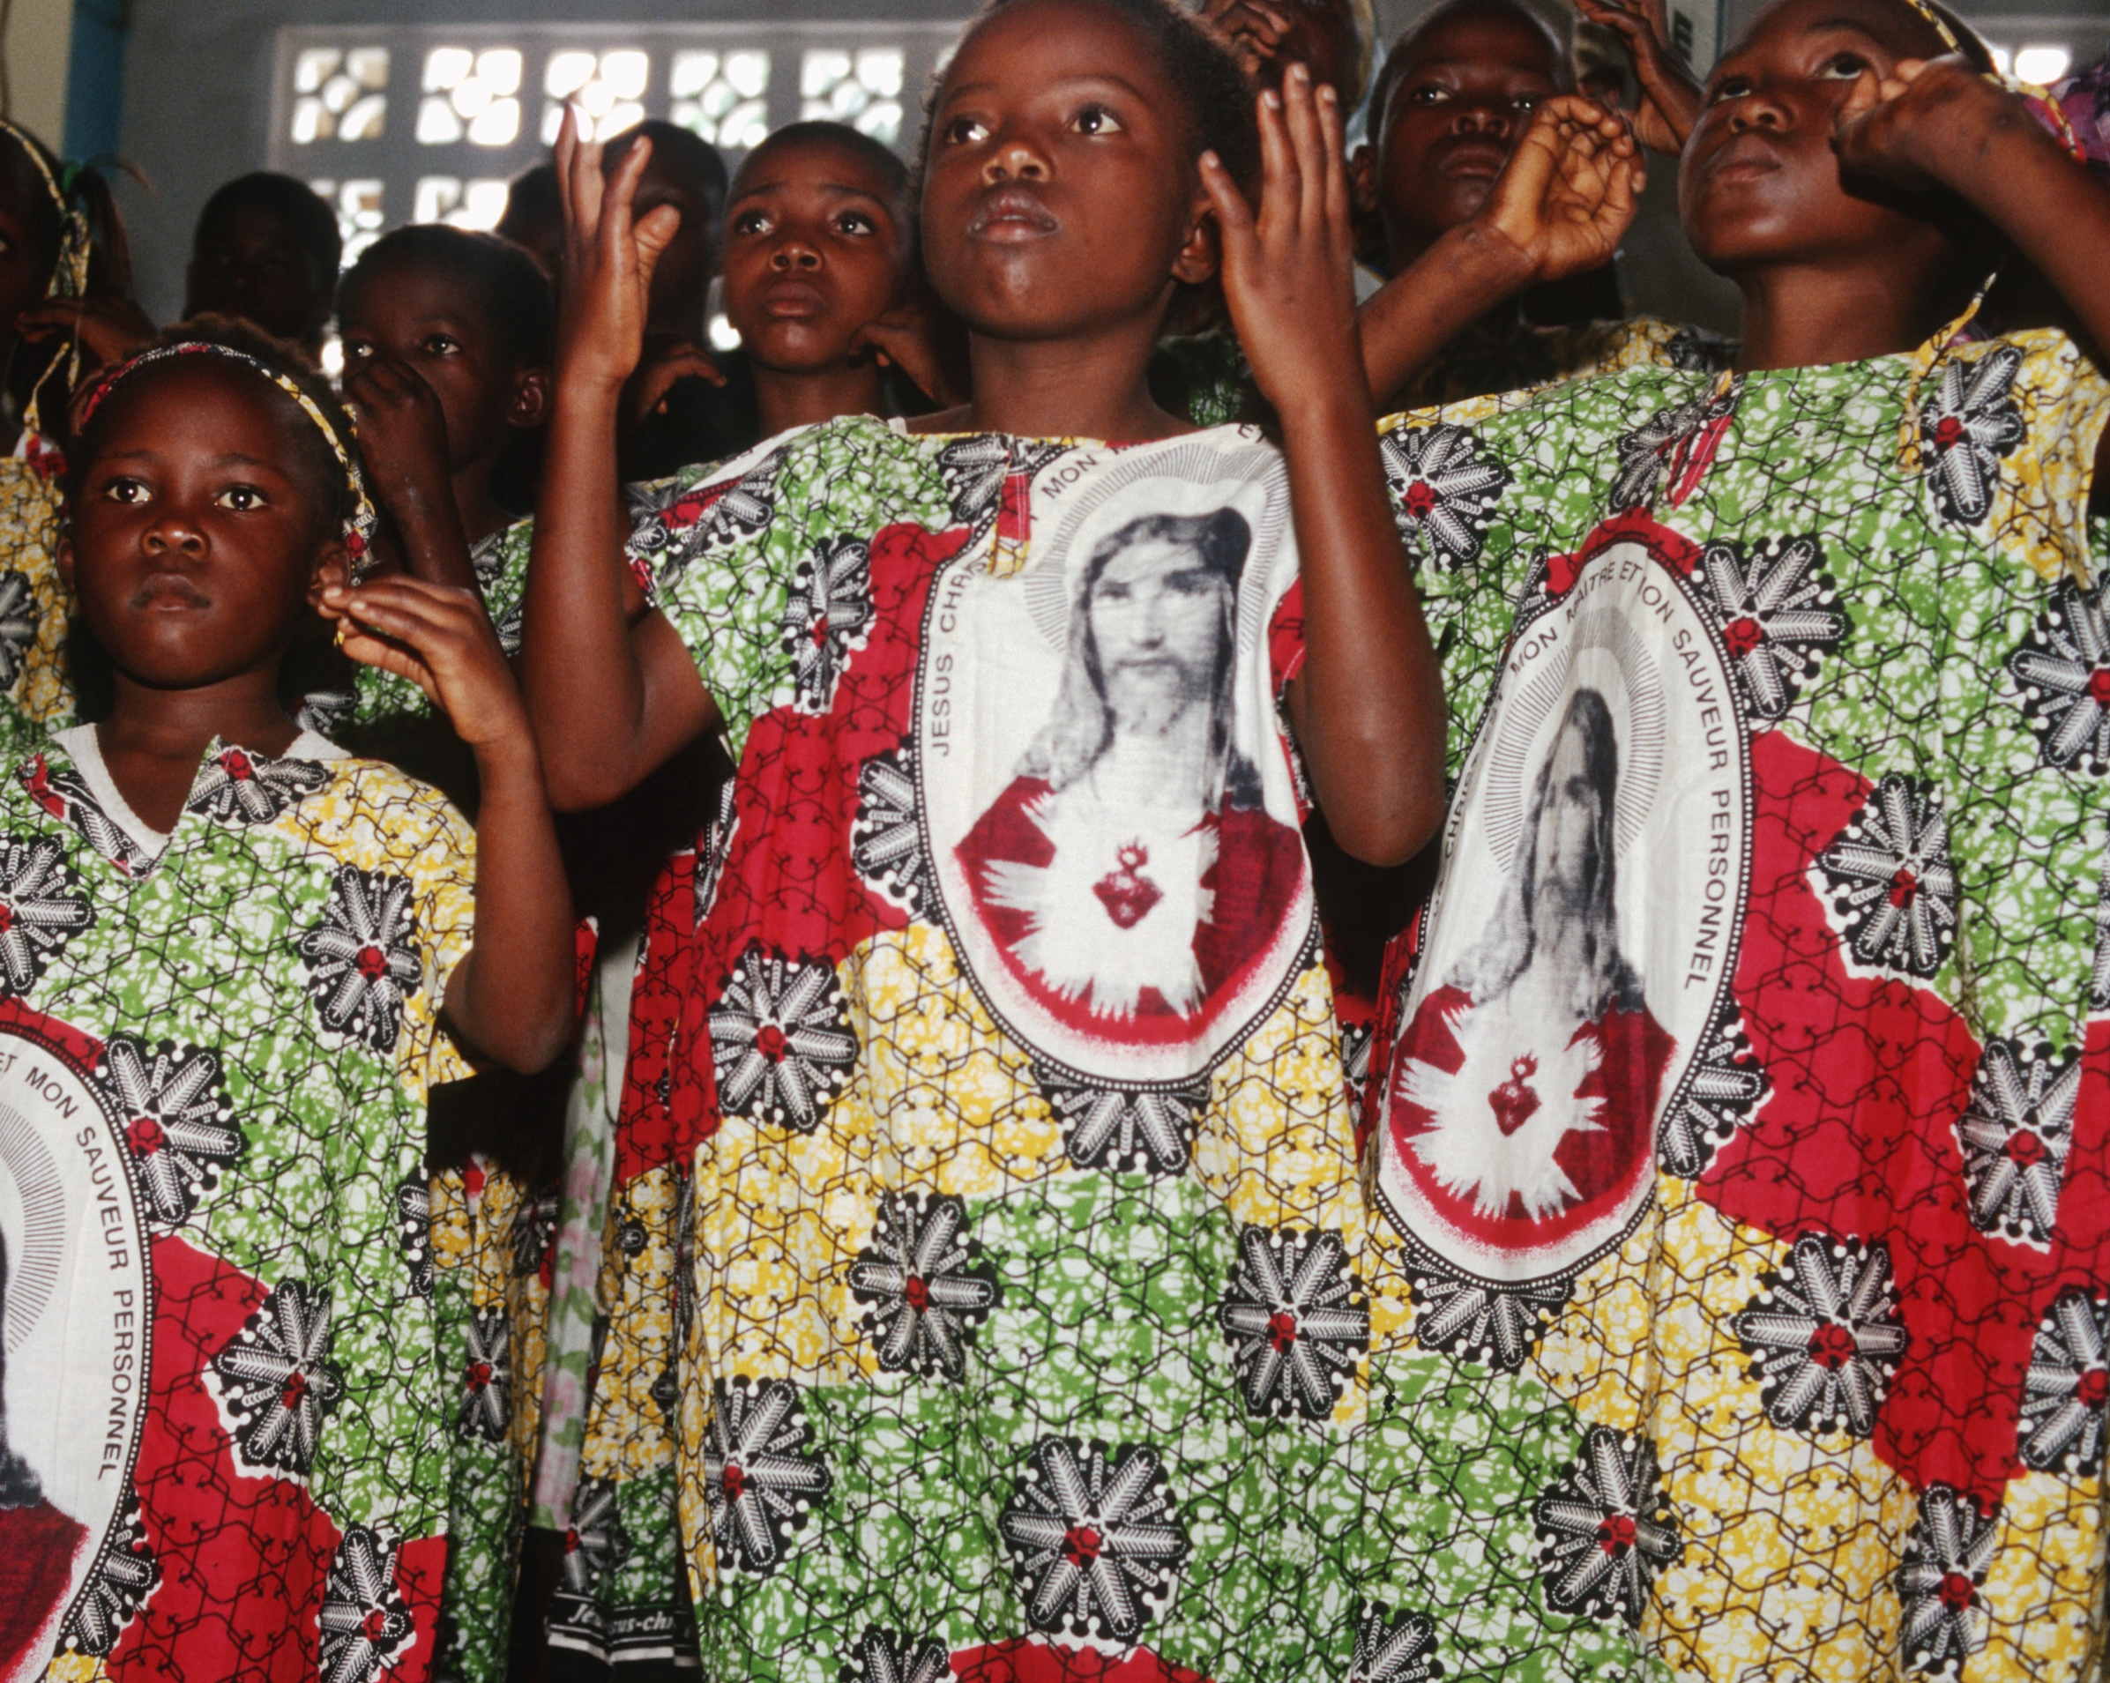
Materiali: elementi per la liturgia
Rito romano: per le 5 domeniche in formato word scaricabile dal sito.
Rito ambrosiano: per le 5 domeniche in formato word scaricabile dal sito scaricabile.
Libretto di testi sulla fame nella Bibbia: da ordinare tramite il formulario o sul sito.
Notes:
Bitte zu Tisch
Die Einladung ist ausgesprochen: Setzen Sie sich mit uns an verschiedene Tische, und teilen Sie mit uns Mahl und Gedanken. Der Fastenkalender schlägt den Bogen von konkreten Zutaten wie Reis und Mais zu symbolischen wie Dankbarkeit und Fairness, schaut auf gedeckte Tische in der Schweiz und unseren Konsum hin zum Recht auf Nahrung von Menschen im Süden.
Wir laden Sie ein, darüber nachzudenken, wie wir mit unserem Konsum und unserem solidarischen Handeln zu mehr Klimagerechtigkeit beitragen können.

Slide 20
Attività: Giornata d’azione
sabato 29 marzo 2025
invitiamo a organizzare la vendita di:
rose Max-Havelaar
sementi per prato di fiori prediletti dalle api ProSpecieRara
contattateci per essere aiutati nell’organizzazione

Slide 21
La Campagna è sul web e sui social
www.vedere-e-agire.ch
rubrica per i materiali
Agenda quaresimale online, in abbonamento per social media e posta elettronica
Notes:
Läuft ab Mitte Februar mit neuen Inhalten

Slide 22
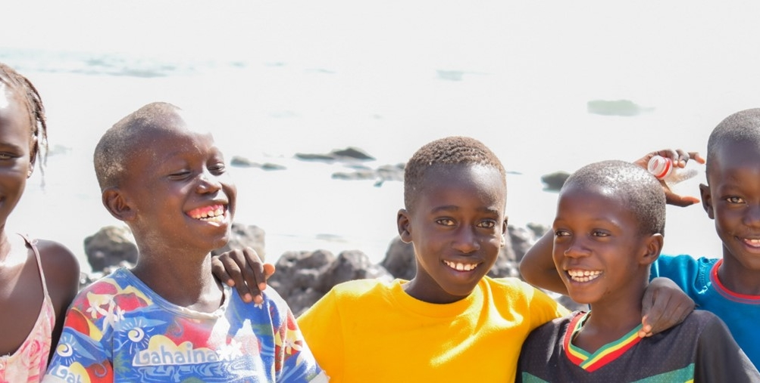
Grazie per la preziosa collaborazione!

